Slide 1
新版獎學金系統 操作簡介
行政端使用說明
學務處 生輔組(109年10月)

Slide 2
獎學金程式
學生
師長（學術生涯導師、專責導師、系主任）
行政人員（助教）
獎學金系統學生端
獎學金系統審核端
獎學金管理系統（2020版）

Slide 3
獎學金申請

Slide 4
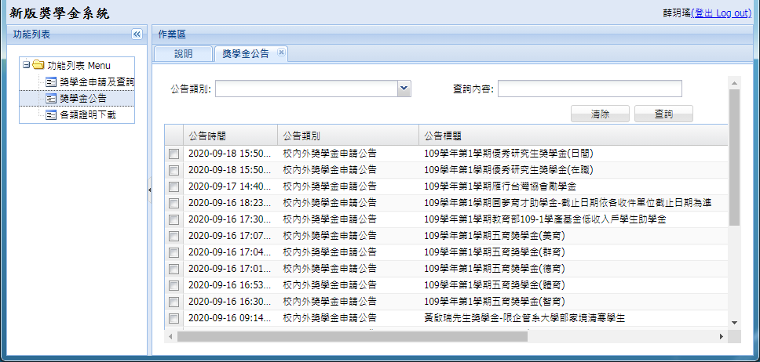
如何查詢獎學金
點選獎學金公告
王小明

Slide 5
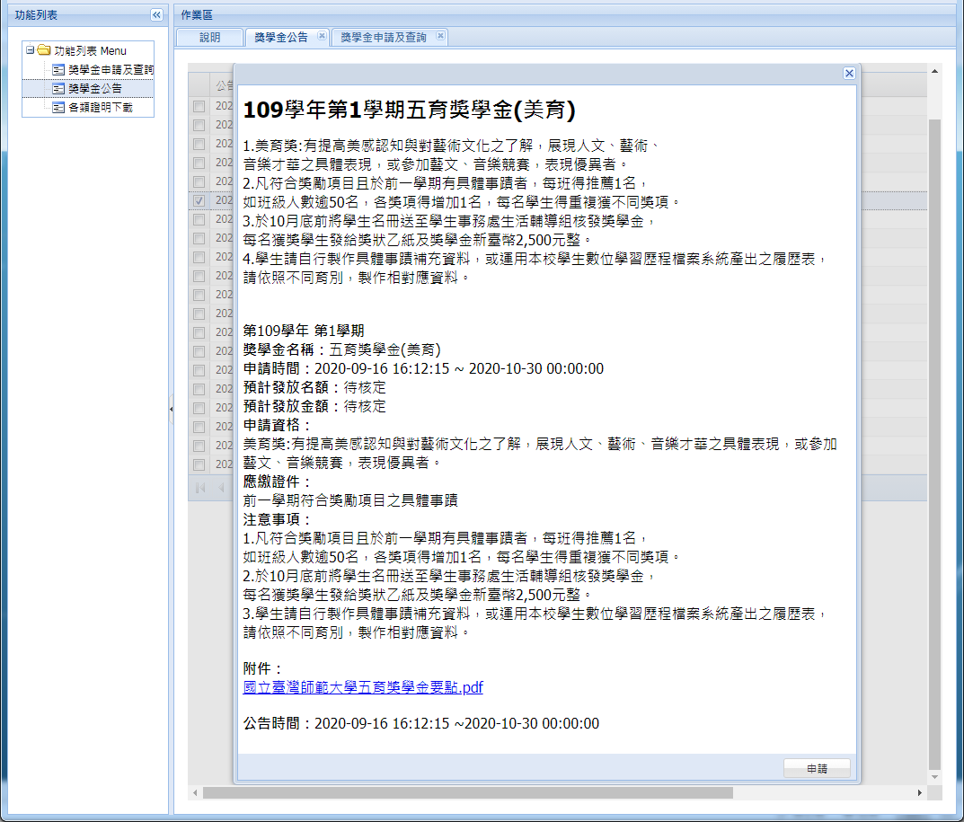
如何申請獎學金(五育獎學金)
方法二↓ 在獎學金申請及查詢中按申請獎學金
方法一↓ 在公告中點選申請

Slide 6
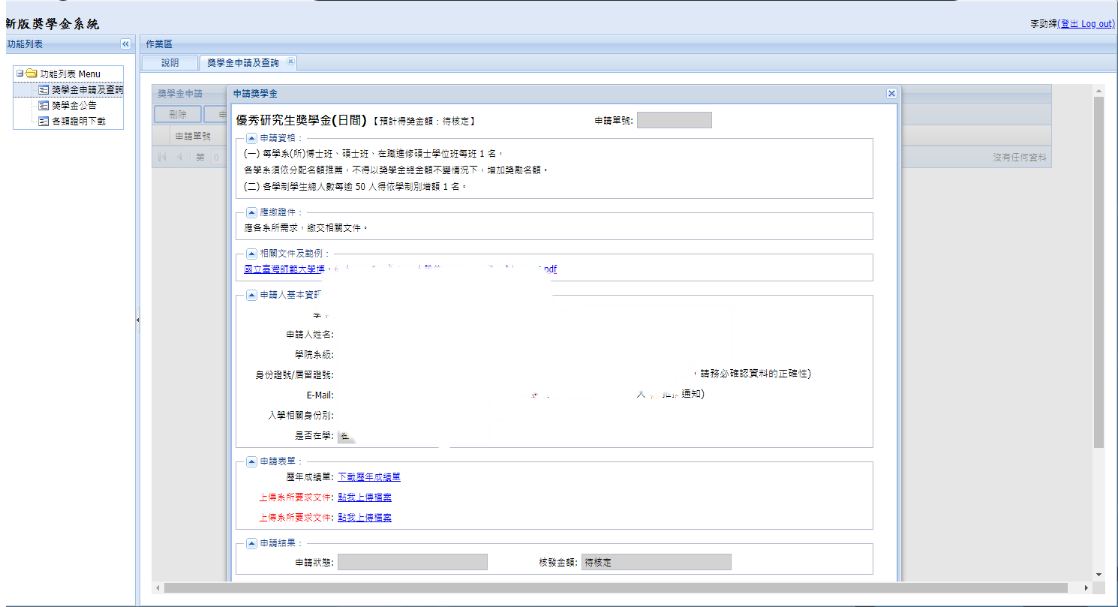
如何申請獎學金(優秀研究生獎學金)
王小明

Slide 7
受款帳號維護的注意事項
一、新增帳戶
1.每個人只可以上傳一個郵局帳號，但是銀行則不設限。
2.新增帳戶資料時，請先查明自己的分行行號。
3.請正確填數數字(－不用打)，然後拍照上傳你的存摺封面(或有帳號資訊的那一面)。
二、受款人一定要是申請人本人，如沒有帳戶請去開戶。

Slide 8
獎學金審核(承辦人員)

Slide 9
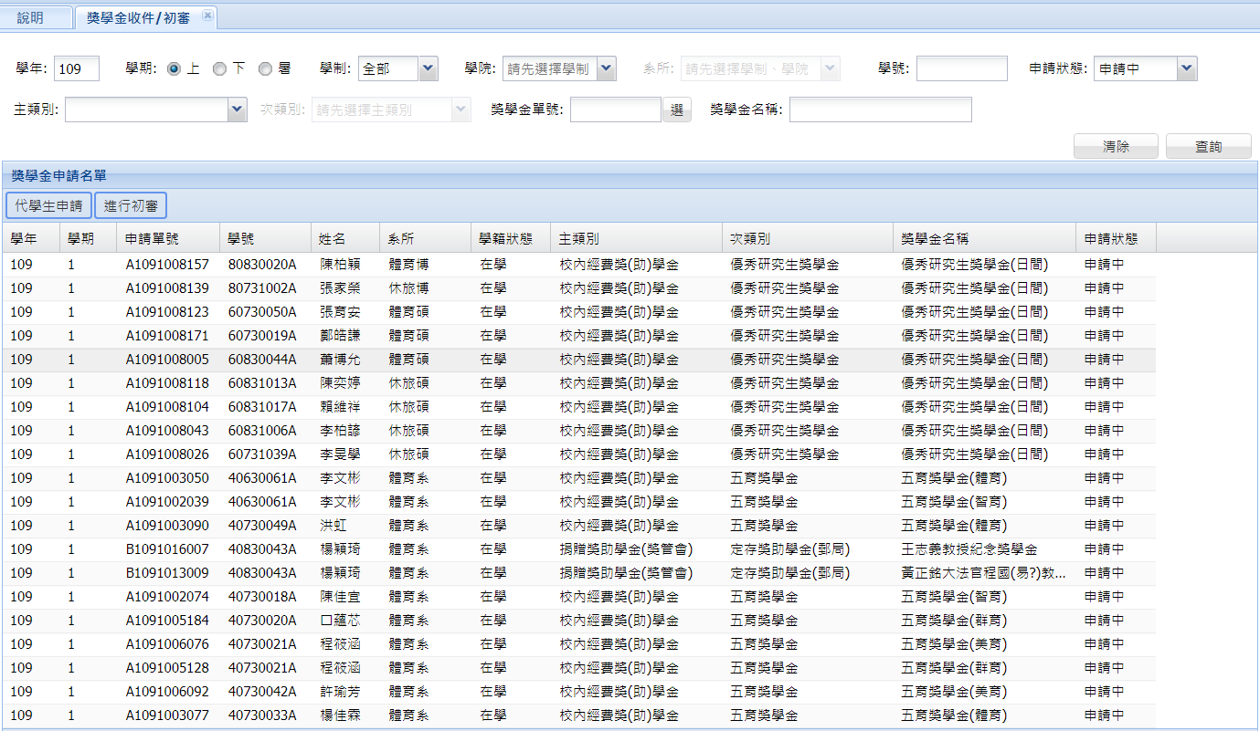
學生送件的資料審查--收件/初審(單位承辦人員適用)
1.
2.
3.
1.條件選項欄
可依照選項調整審核範圍
2.代學生申請
系統的後台匯入功能，可
協助學生執行申請獎學金。
3.進行初審
請承辦人協助檢核資料

Slide 10
初審注意內容
1. 2. 3. 4.
1.不合格通知
系統會信件通知申請者，不予申請。
2.缺件通知
系統會信件通知申請者，可以調整附件。
3.初審合格(啟動流程)
送往下一關的師長審查，學生無法再
修改附件。
4.儲存
暫存頁面資訊(用於初審資料撰寫)
學生基本資料為系統直接帶出的資料，
獎學金申請資料是學生填寫或上傳的，
可以透過連結下載。
匯款郵局/銀行帳戶資料中，如有新資料
上傳，會出現下載檔案連結，請協助檢視
存摺影本是否符合學生本人的帳戶資料。
2.

Slide 11
獎學金審核(導師、主管)

Slide 12
獎學金審核步驟(1/2)
步驟一、進入獎學金推薦/審核
進入程式就會看到審核學生列表
步驟二、進行審核
先點選學生名單，再按進行審核，每次只能審核一人。

Slide 13
師長審核--推薦/審核
步驟一、檢視申請資料
步驟二、給予相關推薦意見
步驟三、審核完成

Slide 14
代理審查的需求
各系所獎學金審查的流程會有所差異，開放權限代理的狀況如下
一、授權其他師長代理審核
當老師您可能不便上線審核，可託付其他行政同仁協助審查。
請務必讓需代理與被代理的兩位師長互相都了解代理的時間和審核內容， 以維護學生受獎權益。
二、授權其他行政同仁代理審核
當貴系獎學金會議審查結果已討論完成，可以請行政同仁代為完成審核手續。
當獎學金業務承辦仁因故無法上線審核，可以指派代理者協助審核。
可在特定時間區間內，代理主管完成決審。
三、如有代理需求，請與生輔組李先生聯繫 (分機1064 / lcw0214@ntnu.edu.tw )

Slide 15
獎學金公告與交付文件

Slide 16
製作獎學金核發名單與得獎通知、備選、公告作業--決審
1. 2. 3. 4.
1.選取學生資料後，可再次調整學生的受款資料。
2.可匯出本次得獎學生的相關資訊。
3.如學生發現有其他獎助學金衝突，需要放棄獎助學金時，可以取消受獎。
4.系統會自動mail通知學生備取/未得獎/得獎資訊。

Slide 17
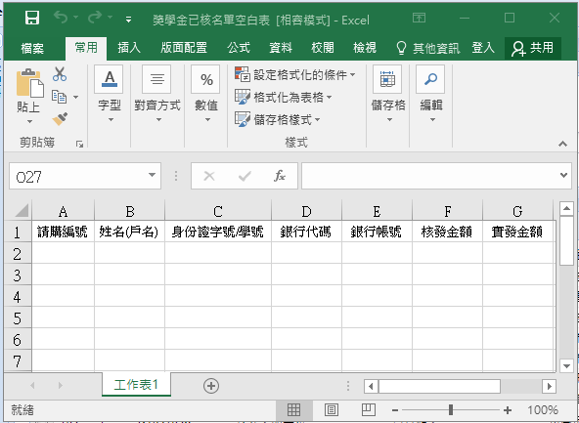
後台匯入名單與通知、公告作業—受獎生名單
當獎學金申請表件過於複雜，或是獎助學金型態不需經由本系統申請時，
可使用匯入名單的功能。
1. 2. 3.
1.下載空白.xls空白表單，依照表單內容填上學生資料。
2.匯入已填寫完成的已核名單。
3.可將本次所有得獎名單匯出，校內獎學金(五育獎學金、優秀研究生獎學金)皆需檢附本表於生活輔導組。

Slide 18
如有操作上的疑慮，請與我們聯繫。
學生事務處 生活輔導組
李崇暐 行政專員
(02)7749-1064
lcw0214@ntnu.edu.tw

